Slide 1


Slide 2

Quem sou eu ?
Paola Katherine Pacheco
Graduada em Análise de Sistemas pela Unesa
Ex-graduanda de Estatística na Uerj
Apaixonada por números , viagens e chocolate
Desenvolvedora Back End Python
Membro do Django Girls , Pyladies, Women Techmakers
ex GDG Organizer Rio de Janeiro
about.me/pkcpweb

Slide 3
Antes de começar ...
Recomendo que você tenha noções de:
Verbos HTTP https://www.caelum.com.br/apostila-vraptor-hibernate/rest/#11-3-o-triangulo-do-rest
REST https://pt.wikipedia.org/wiki/REST
Python e Django
API

Slide 4
Django Rest Framework
Django Rest Framework é um ferramenta para construção de Web API.
Documentação:
http://www.django-rest-framework.org/

Slide 5
Projeto que usaremos
Usaremos um projeto que já existe e já foi feito em outro tutorial, para que esse tutorial não seja muito longo.
É um projeto simples mas que com poucas alterações poderemos usar nesse treinamento.
https://github.com/PKpacheco/meu-portfolio

Slide 6
Virtual Env Wrapper
Para facilitar, usaremos o Virtual Env Wrapper.
O Virtual Env é um ambiente virtual que fará com que todas as dependências do projeto fiquem em um diretório só.
Para instalar digite o comando abaixo:
$ pip install virtualenvwrapper
(criar PastaDoProjeto) E criaremos uma virtual env:
$ mkvirtualenv NomeDoProjeto

Slide 7
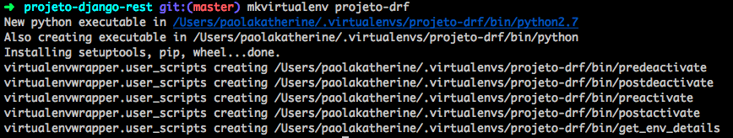
Virtual Env Wrapper

Slide 8
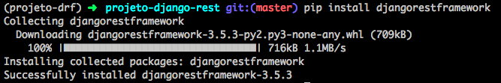
Instalando Django Rest Framework
$ pip install djangorestframework

Slide 9

Verificando dependências
Podemos utilizar a mesma VirtualEnv do projeto antigo ou podemos criar uma nova. De qualquer maneira ambas precisam conter Django e o Django Rest Framework. Para isso , verifique as dependências do projeto com o comando abaixo
$ pip freeze

Slide 10
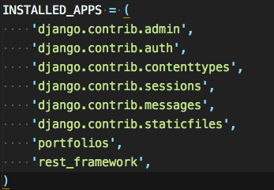
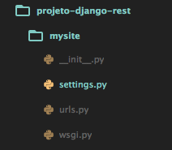
Adicionando Django Rest Framework
Precisamos adicionar em mysite/settings.py o rest_framework para que o projeto identifique a app.

Slide 11
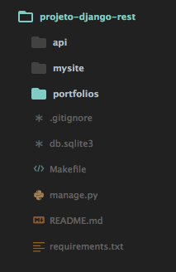
Criando uma app API
Para administrar nosso rest framework criaremos uma app
$ python manage.py startapp api

Slide 12
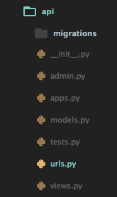
Criando arquivo urls.py
Criaremos o arquivo urls.py dentro da nossa nova app api

Slide 13
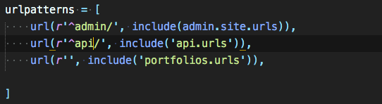
Adicionando rota da app api
Em mysite/urls.py adicionar a rota nova

Slide 14
Serialização
Serialização é o processo de tradução de estruturas de dados ou estado de objeto em um formato que possa ser armazenado (por exemplo, em um arquivo ou buffer de memória, ou transmitido por meio de um enlace de conexão de rede) e reconstruído posteriormente no mesmo ou em outro ambiente computacional.
https://pt.wikipedia.org/wiki/Serializa%C3%A7%C3%A3o

Slide 15
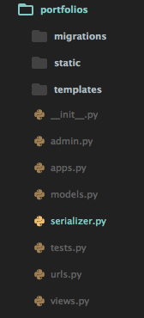
Criando arquivo serializer.py
Criaremos o arquivo serializer.py dentro de portfolios

Slide 16
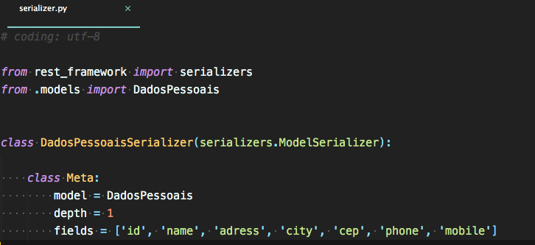
Serializer.py
Serializaremos somente alguns dados do nosso modelo, para que nossos testes a frente se tornem mais curtos.

Slide 17
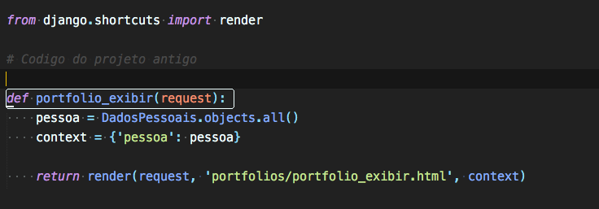
Acrescentando código em views.py
Alguns ajustes em portfolios/views.py para que ele tenha interação com a API, afinal no projeto antigo ele só renderizava para o template.

Slide 18
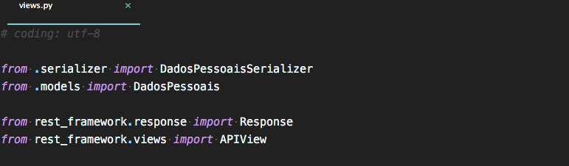
Acrescentando código em views.py
Agora portfolios/views.py importa algumas coisas de rest_framework e tem um class específico para API.
Faremos um primeiro exemplo somente com GET, ou seja somente a exibição dos dados.

Slide 19
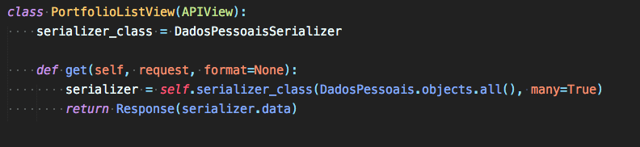
Acrescentando código em views.py
Faremos um class exibindo todos os nossos cadastros

Slide 20
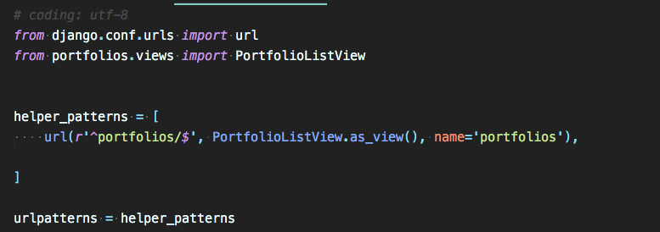
Urls.py
Em api/urls.py coloque o código abaixo. Com isso direcionamos uma rota para exibir o conteúdo de PortfolioListView

Slide 21
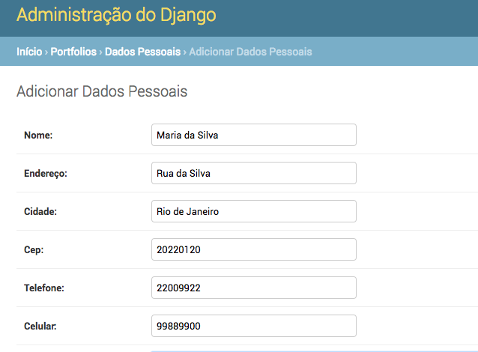
Admin
Coloque o projeto para rodar
$make run
Lembrando que esse novo projeto tem um MakeFile.
Mas caso queira poderá rodar com
$python manage.py makerun
Adicione uma nova pessoa e salve.

Slide 22
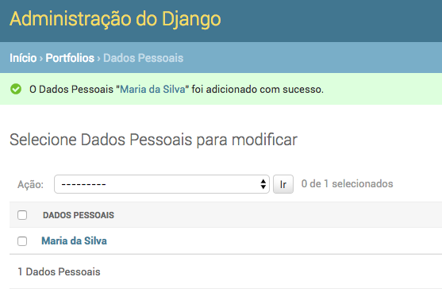
Admin

Slide 23
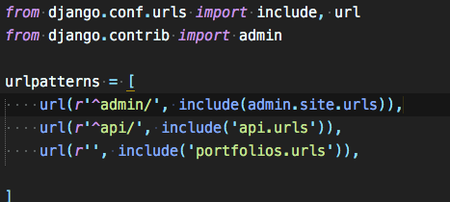
Acessando o Rest Framework no browser
Definimos em urls.py que api.urls se chamaria api e que nosso PortfolioViewSet se chamaria portfolios, por isso para acessar devemos colocar o endereço: http://localhost:8000/api/portfolios/

Slide 24
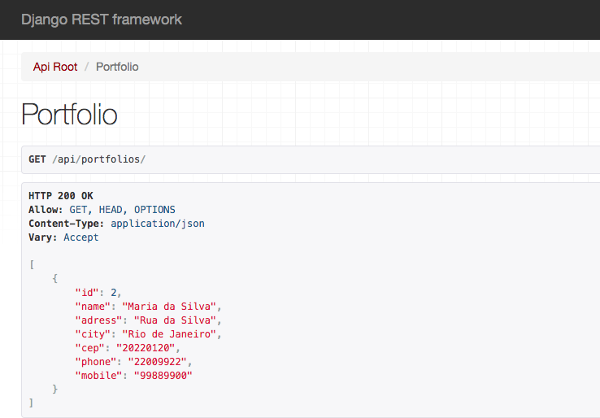
Acessando o Rest Framework no browser
http://localhost:8000/api/portfolios/

Slide 25
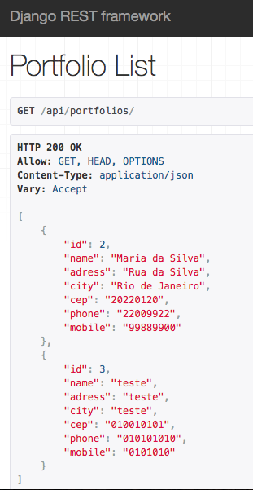
Django Rest Framework
Dessa maneira que fizemos o portfolios/views.py a medida que fomos acrescentando pessoas pelo Admin vamos gerar uma lista em http://localhost:8000/api/portfolios/

Slide 26
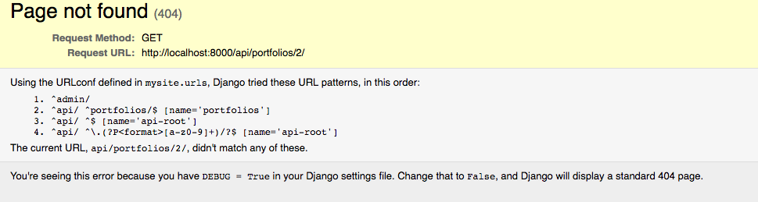
Localizar por ID
Se eu quiser buscar por um ID por exemplo o 2 que é o ID da Maria http://localhost:8000/api/portfolios/2
Não é possível !

Slide 27
Alterando a views.py
Para que seja possível a exibição pelo ID e a lista precisaremos alterar nossa view.
portfolios/views.py

Slide 28
QuerySet
Um QuerySet, (conjunto de pesquisa), no fundo, é uma lista de objetos de um dado modelo. Um QuerySet permite que você leia os dados do banco, filtre e ordene o mesmo.
https://tutorial.djangogirls.org/pt/django_orm/

Slide 29
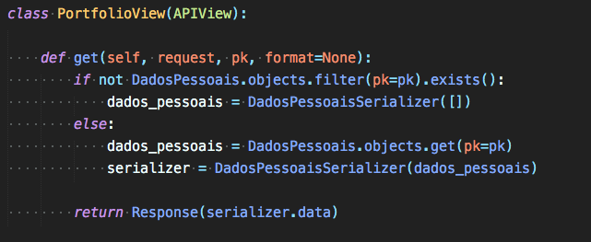
Alterando views.py
Vamos acrescentar a exibição por ID em portfolios/views.py.
Colocaremos um QuerySet, para filtrar pelo id(pk)

Slide 30
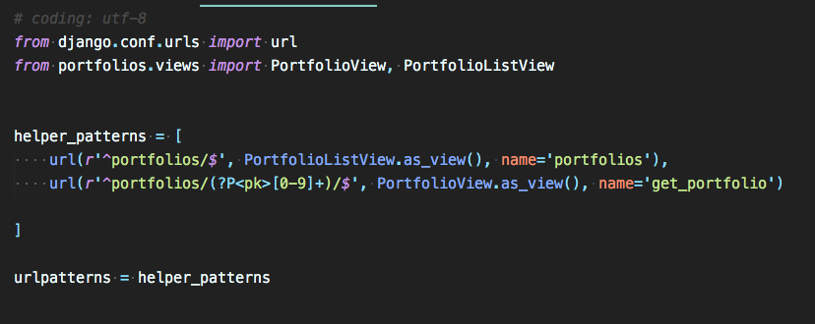
Urls.py
Precisamos colocar nossas novas rotas no arquivo api/urls.py
Lembrando que para exibição por ID precisamos colocar Regex na rota.

Slide 31
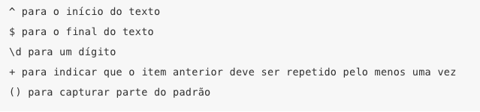
Regex
Um pouco de Regex:

Slide 32
Exibição por ID
Dessa maneira que fizemos a portfolio/views.py continua igual ao que estava sendo apresentado antes em
http://localhost:8000/api/portfolios/

Slide 33
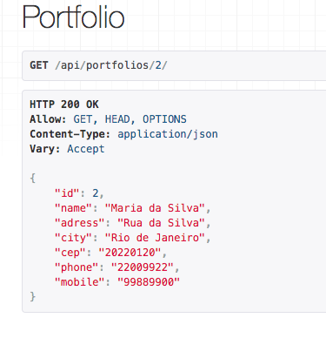
Localizar por ID
Porém se eu quiser buscar por um ID por exemplo o 2 que é o ID da Maria http://localhost:8000/api/portfolios/2

Slide 34

Postman
Fizemos até agora o método GET.
Para testar podemos usar o navegador ou uma ferramenta chamada Postman, onde nela podemos visualizar erros em vários formatos e testar outros métodos HTTPS como POST, PUT…
https://www.getpostman.com/docs/introduction

Slide 35
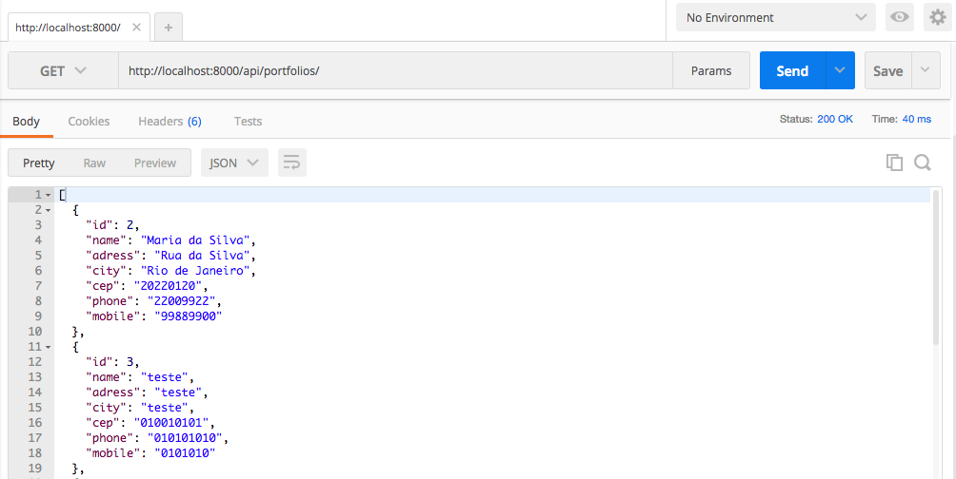
Postman

Slide 36
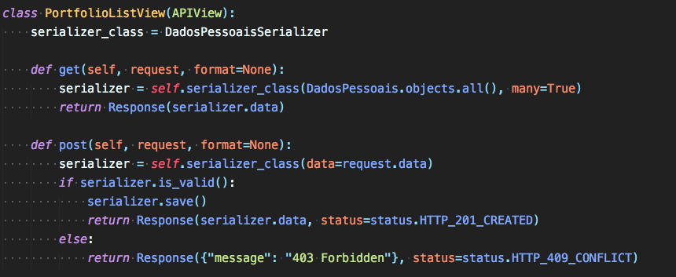
Post
Vamos adicionar o POST no arquivo portfolios/views.py

Slide 37
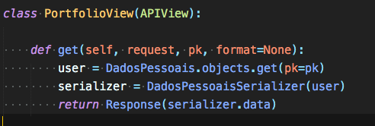
Post
Aproveitando, vamos reduzir a parte de exibição por ID em portfolios/views.py

Slide 38
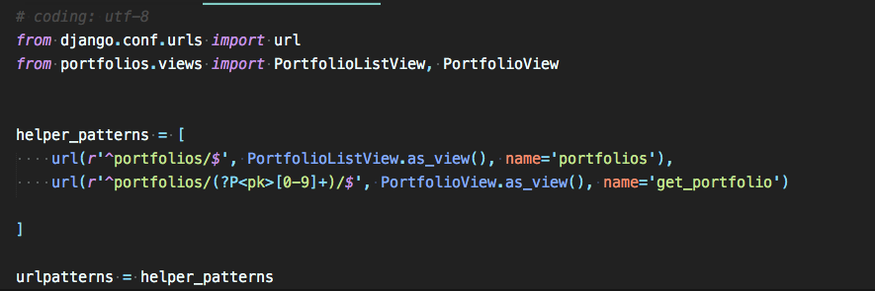
Urls.py
Nosso arquivo api/urls.py continua o mesmo.

Slide 39
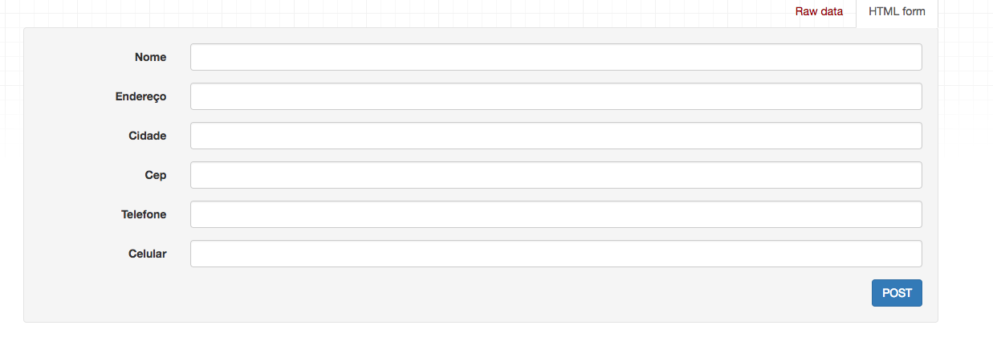
Post
Indo em http://localhost:8000/api/portfolios/ podemos fver no final da página o POST.

Slide 40
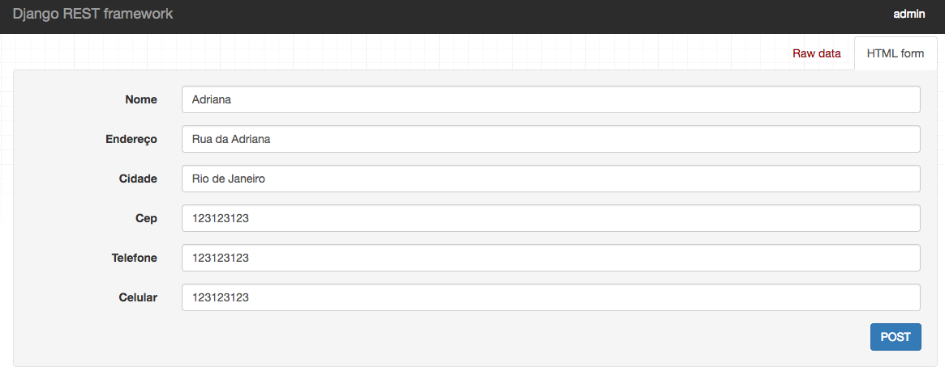
Post
Com isso podemos acrescentar uma pessoa diretamente por aqui e conferir no Admin se funcionou.

Slide 41
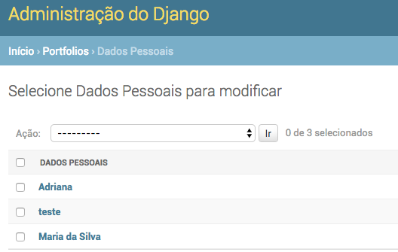
Post - Admin
Indo em http://localhost:8000/admin devemos encontrar as pessoas já cadastradas mais a última que cadastramos diretamente com POST

Slide 42
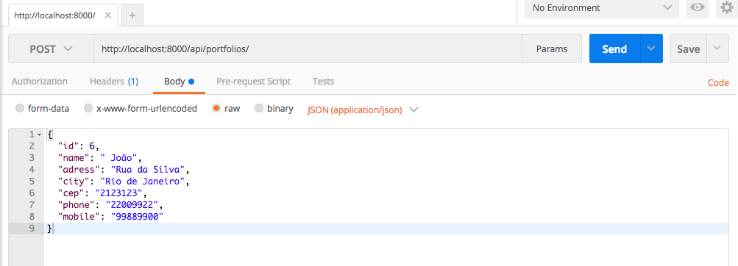
Postman
Pelo Postman podemos fazer o POST, selecionando a opção POST.
Colocando o endereço para post - http://localhost:8000/api/portfolios
Escrevendo no body com formato JSON ( todos os campos que foram serializados) e clicando em SEND

Slide 43
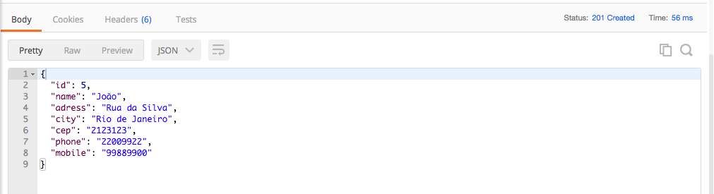
Post
A resposta será indicada na parte abaixo da tela, junto com o status HTTP.

Slide 44
Postman
Todos os POSTS feitos no Postman, também podem ser verificados no Admin do projeto ou fazendo um GET diretamente no Postman ou no browser.

Slide 45
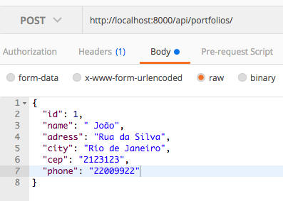
Post- Gerando erro no Postman
Em caso de erro, por exemplo, retirando um dos campos que é obrigatório .(mobile)

Slide 46
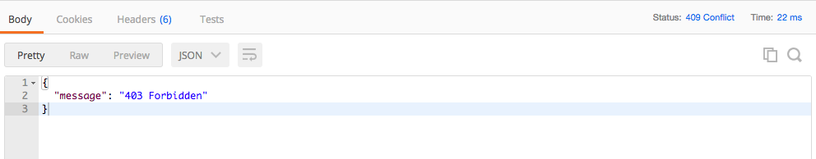
Post- Exibição de erro no Postman
O erro é apresentado com o status HTTP junto com uma mensagem configurável.

Slide 47
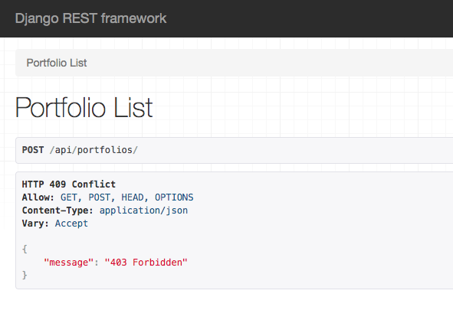
Erro no browser
Em caso de erro, por exemplo, retirando um dos campos que são obrigatórios.(mobile)

Slide 48
Onde posso aprender?
A documentação do DRF fornece um quickstart.
http://www.django-rest-framework.org/

Slide 49
Obrigada
about.me/pkcpweb

